Slide 1
Požadavky
ČSN ISO 46001:2021
Sdružení poradců

Slide 2

Základ - princip neustálého zlepšování
plánuj
pokračuj
proveď
prověř

Slide 3



4.2 Porozumění potřebám a očekáváním zainteresovaných stran
Jednou ze zainteresovaných stran je stát:
mít přístup k příslušným požadavkům právních předpisů a jiným požadavkům vztahujícím se k efektivitě hospodaření s vodou, užití vody a její spotřebě;
určit, jak se tyto požadavky organizace týkají a zajistit, aby se braly v úvahu;
ve stanovených intervalech přezkoumávat požadavky právních předpisů a jiné požadavky.
My potřebujeme

Slide 4
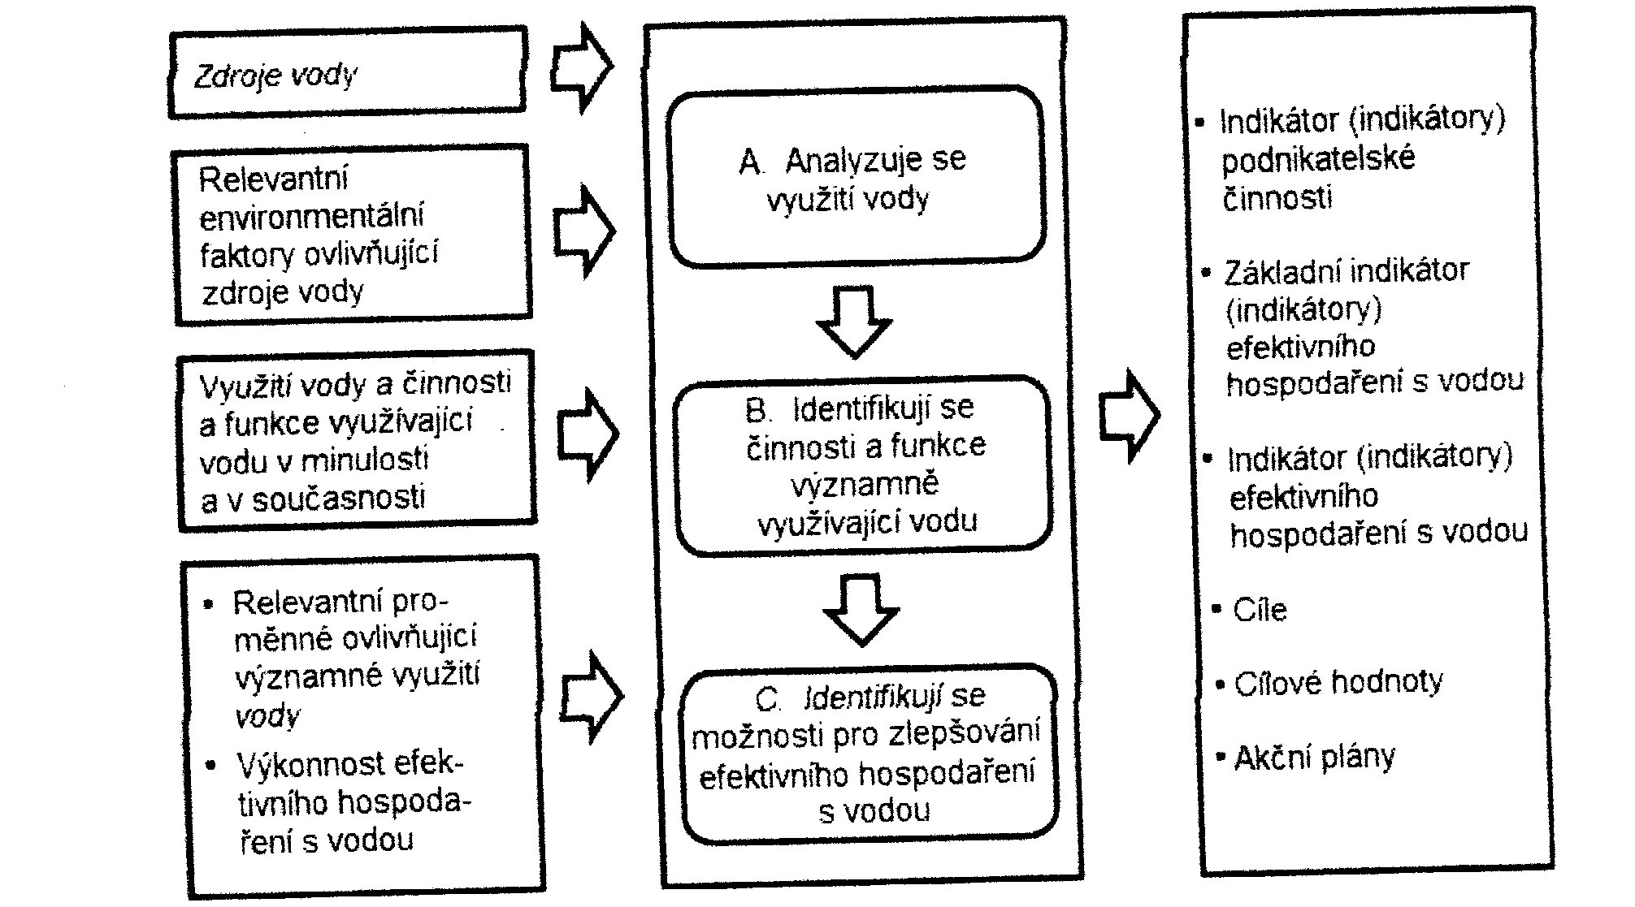
6 Plánování
Plánování vstupů
Přezkoumání využití vody
Plánování výstupů

Slide 5
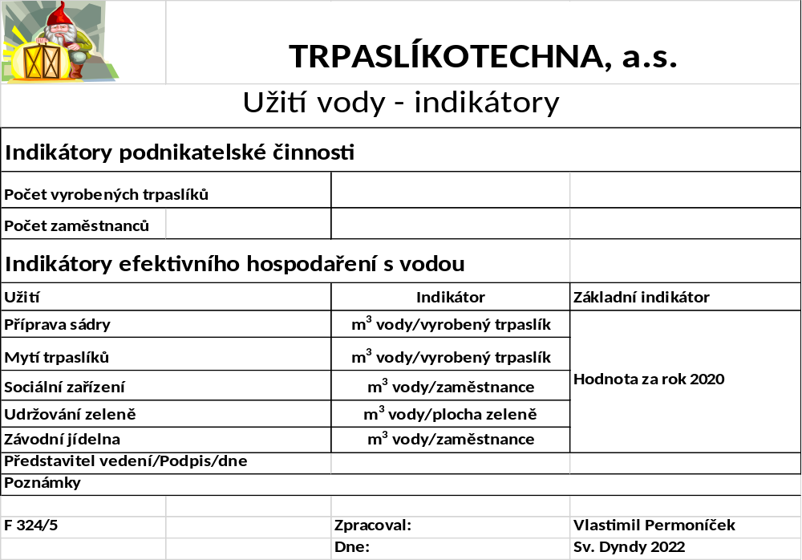
Indikátory

Slide 6
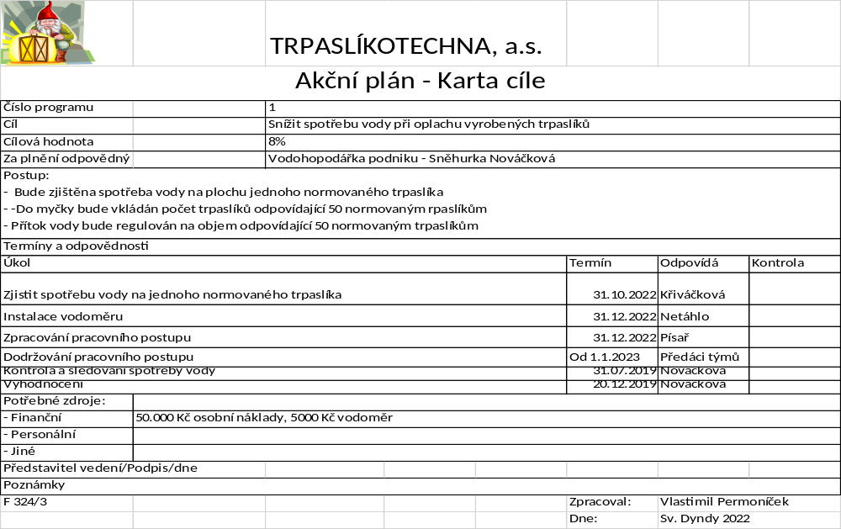
Akční plán

Slide 7
Požadavky na systém
!
Kontext organizace
Vedení (leadership)
Plánování
Podpora
Provoz
Hodnocení výkonnosti
Zlepšování
Organizace
musí

Slide 8

10.2 Neustálé zlepšování
„Organizace musí neustále zlepšovat vhodnost, přiměřenost adekvátnost a efektivnost WEMS. Toho dosáhne, jestliže bere v úvahu výstupy z hodnocení a přezkoumání systému managmentu, aby určila potřeby a příležitosti ke zlepšování“

Slide 9
Systémy managementu
Ochrana životního prostředí
Poradenství, školení, audity
Sdružení poradců
Ing. Alena Švarcová
Na Hájku 367
180 00 Praha 8
+420 775 320 422
alena@svarcova.com
www.svarcova.com
Ing. Jiří Seger
Veverkova 23
170 00 Praha 7
+420 602 644 626
seger@seger.cz
www.seger.cz
Mgr. Hana Nečesalová
Drdlova 7
591 01 Žďár nad Sázavou
+420 602 572 821
necesalova@necesalova.cz
www.necesalova.cz

